Slide 1

Svalová tkáň
Kosterní svalovina – rhabdomyocyty
Hladká svalovina – leiomyocyty
Srdeční svalovina - kardiomyocyty

Slide 2
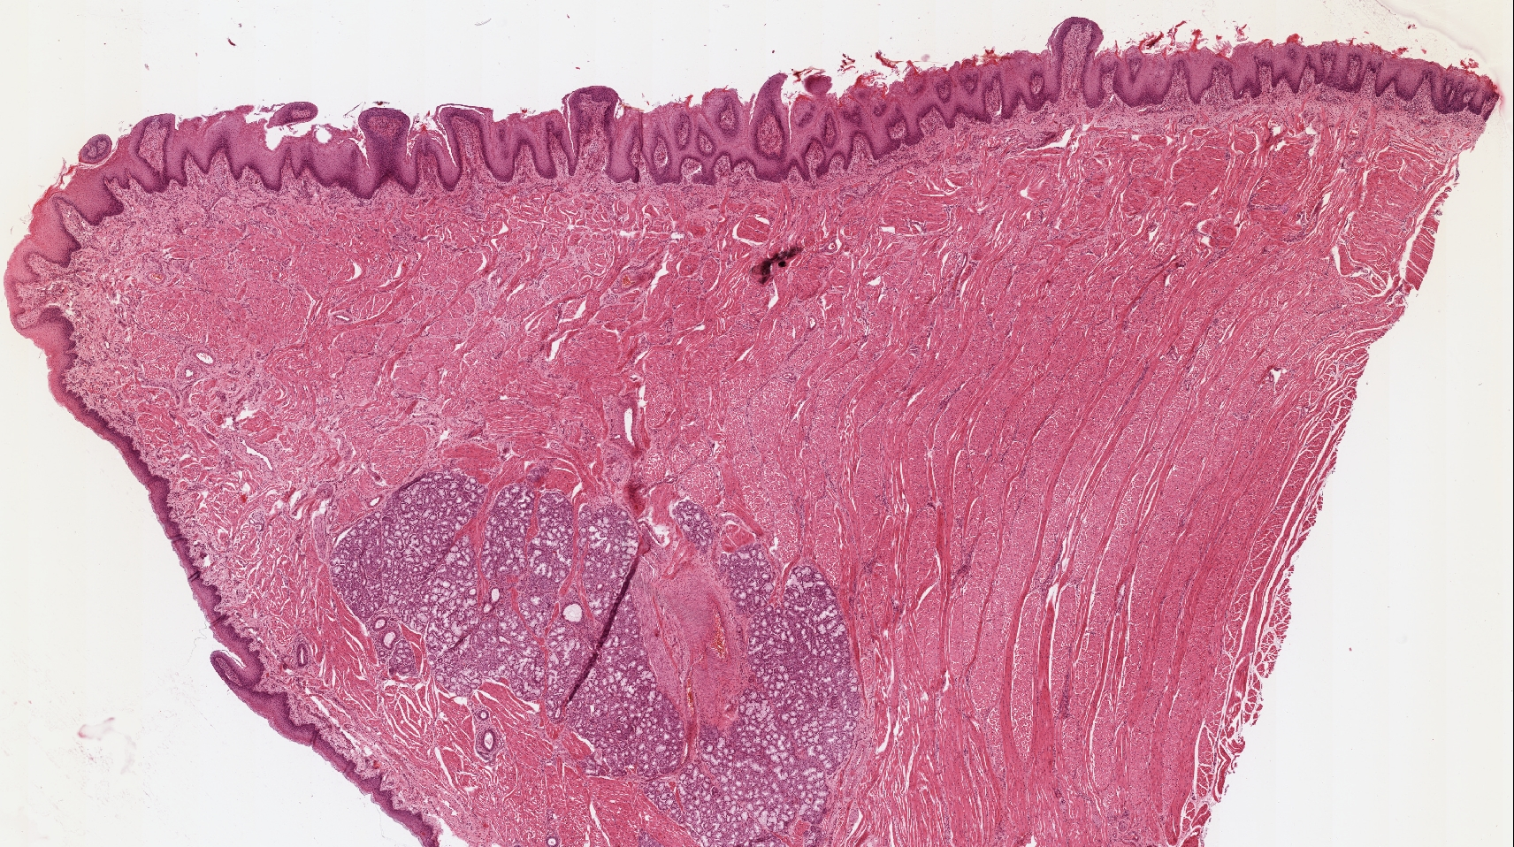
Kosterní svalovina – Apex linguae

Slide 3
Kosterní svalovina – Apex linguae

Slide 4
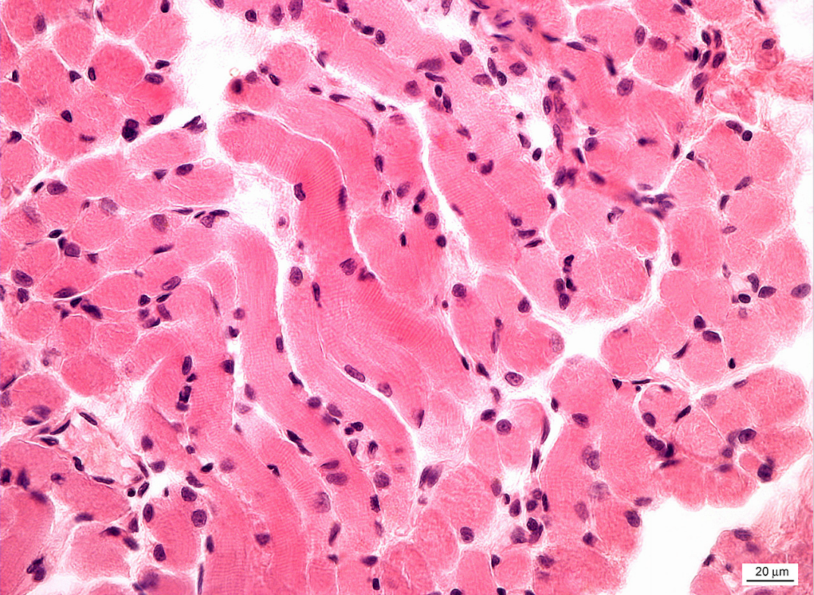
Kosterní svalovina (příčně pruhovaná)

Slide 5
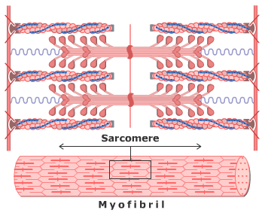
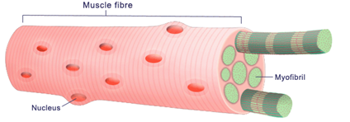
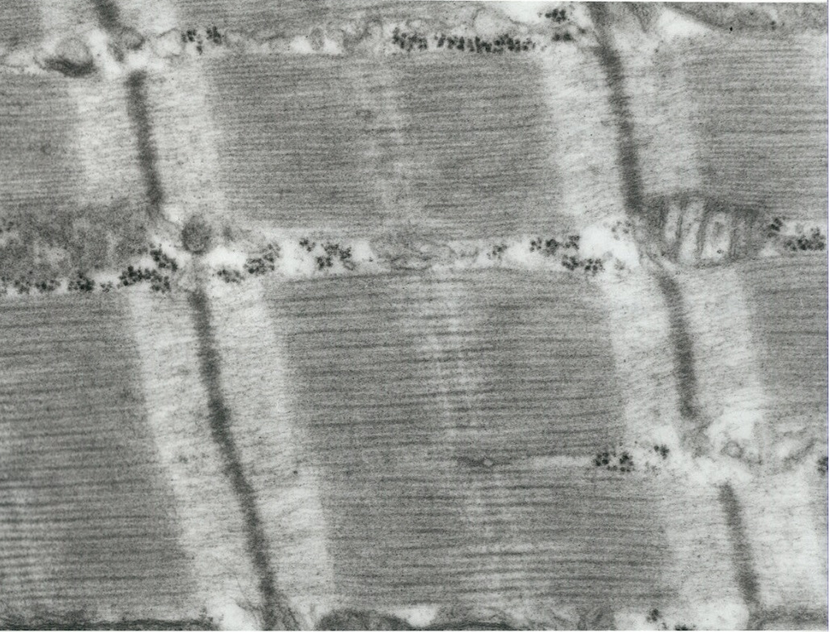
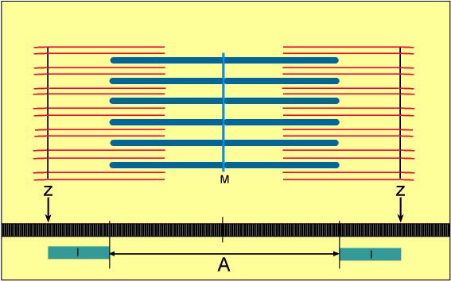
Rhabdomyocyt
myofilamenta
myofibrils
I-proužek A-proužek I-proužek
Z H-M-H Z

Slide 6
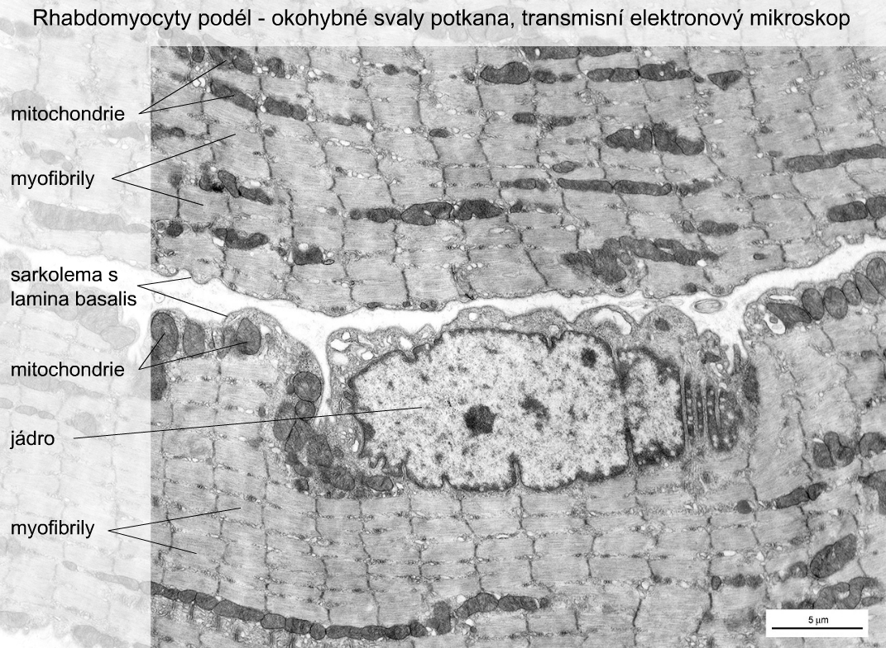
Rhabdomyocyty – okohybné svaly krysy (TEM)
mitochondrie
myofibrily
sarkolema a lamina basalis
mitochondrie
jádro
myofibrily

Slide 7
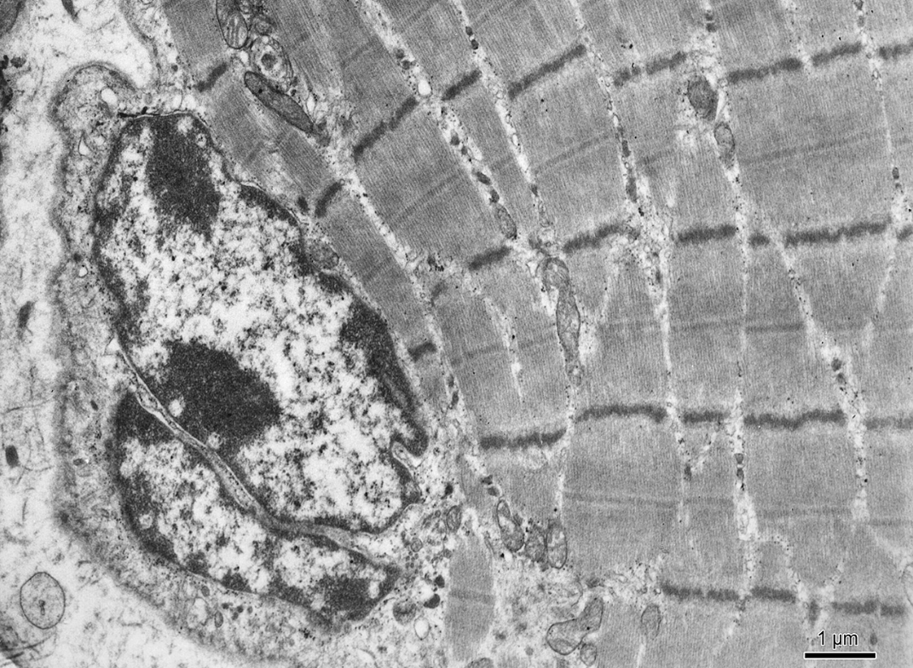
Rhabdomyocyt

Slide 8
Hladká svalovina – Intestinum tenue

Slide 9
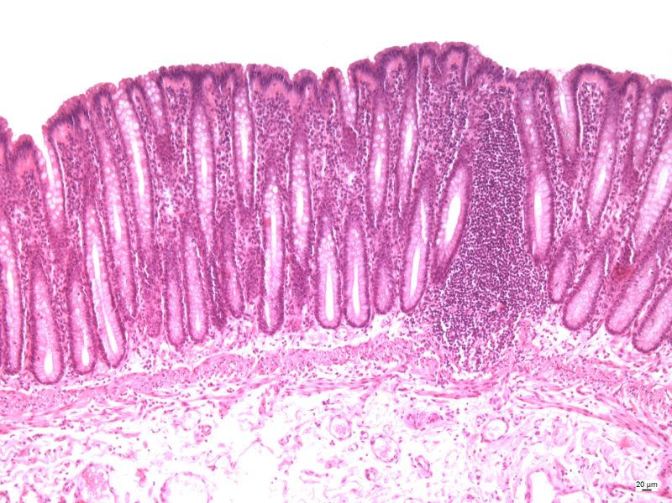
Hladká svalovina – Intestinum crassum

Slide 10
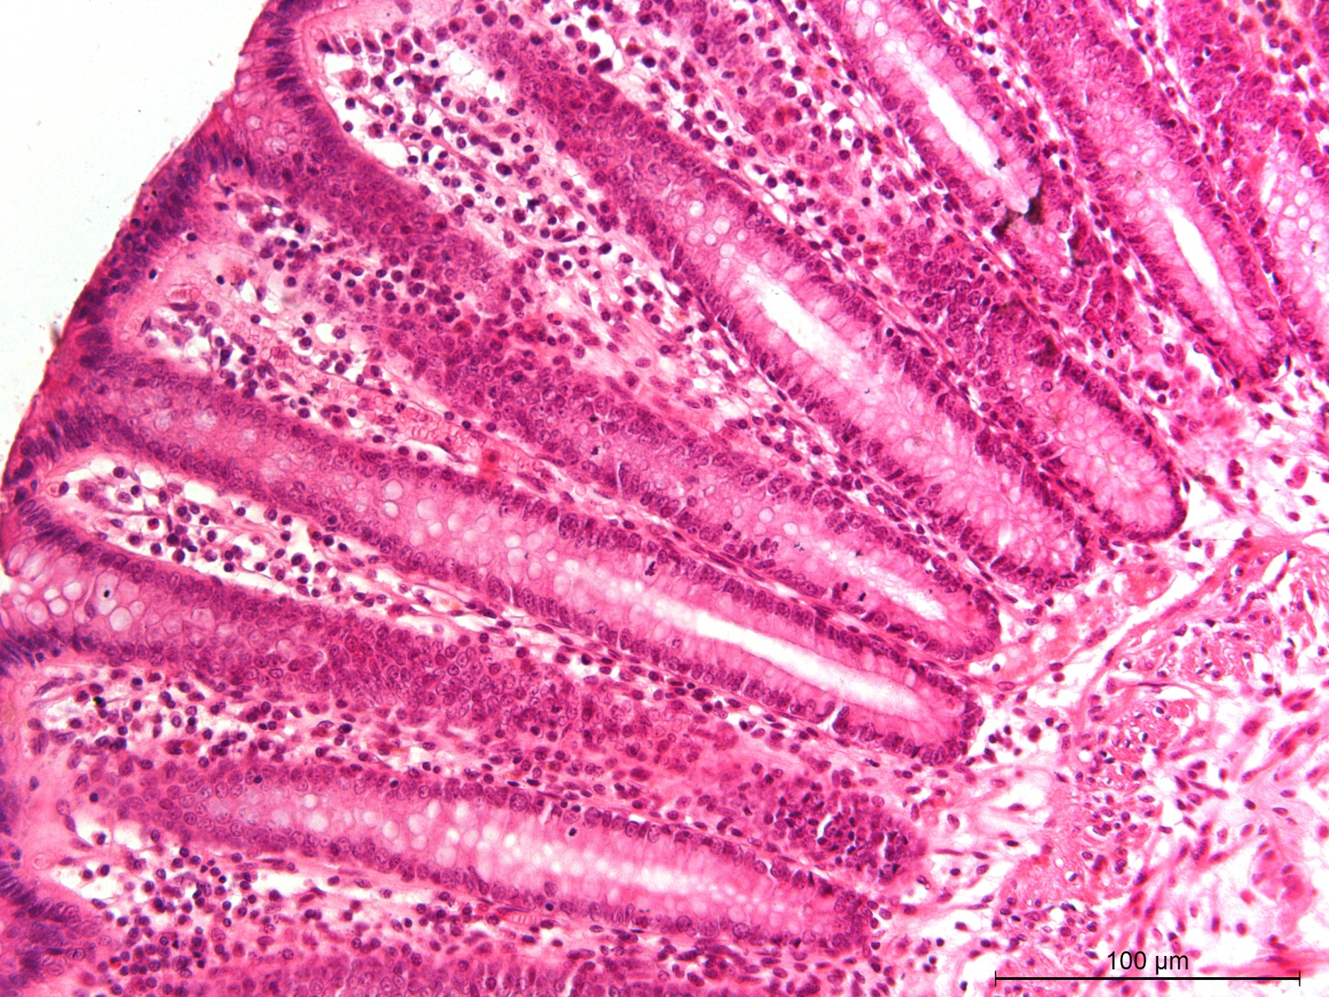
Hladká svalovina – Intestinum crassum

Slide 11
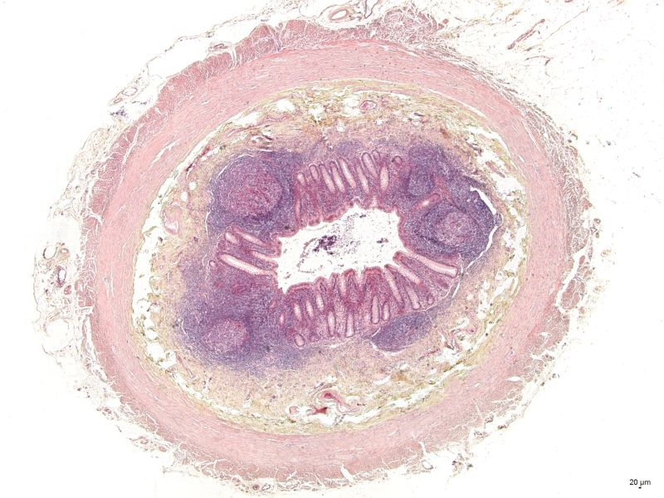
Appendix vermiformis

Slide 12
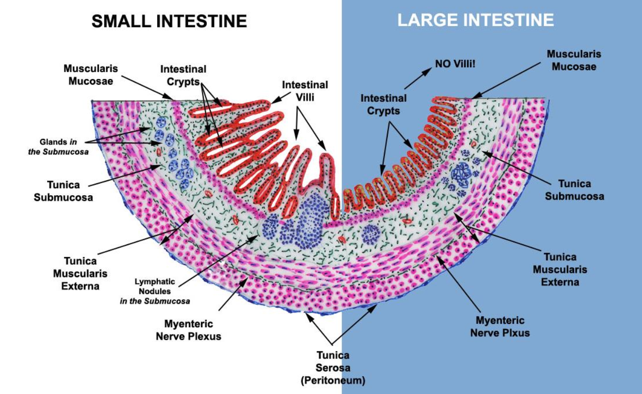

Slide 13
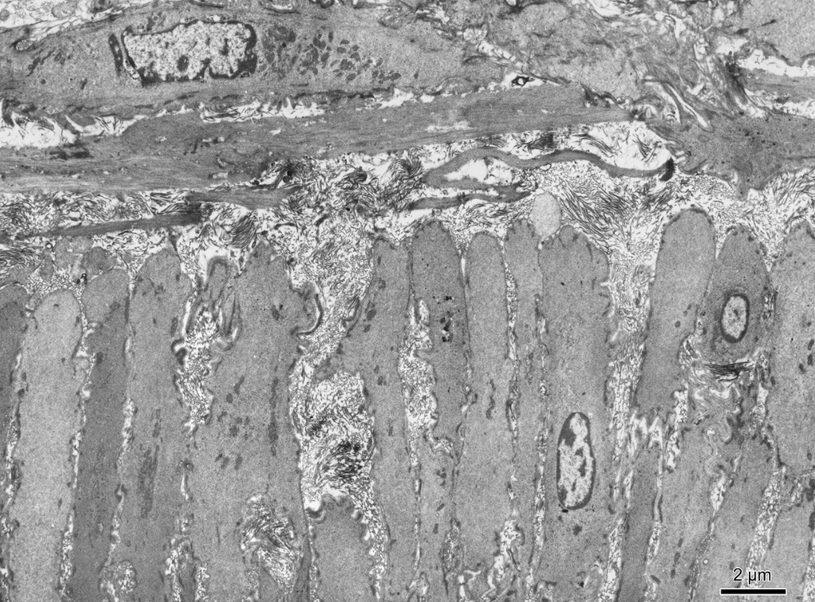
Leiomyocyt

Slide 14
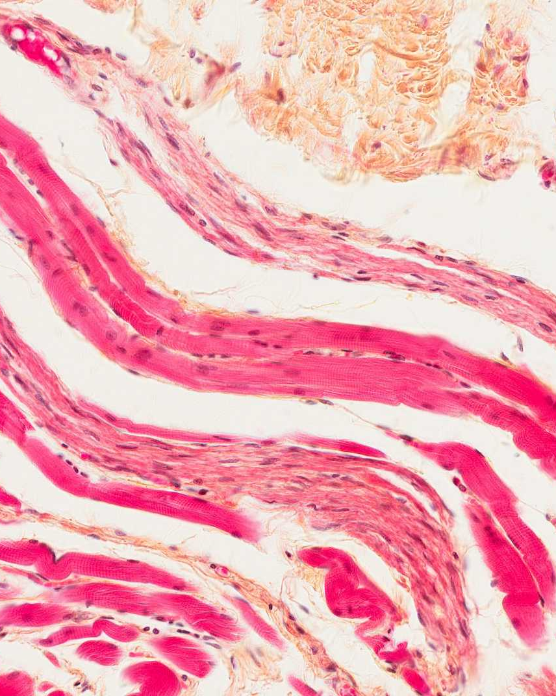
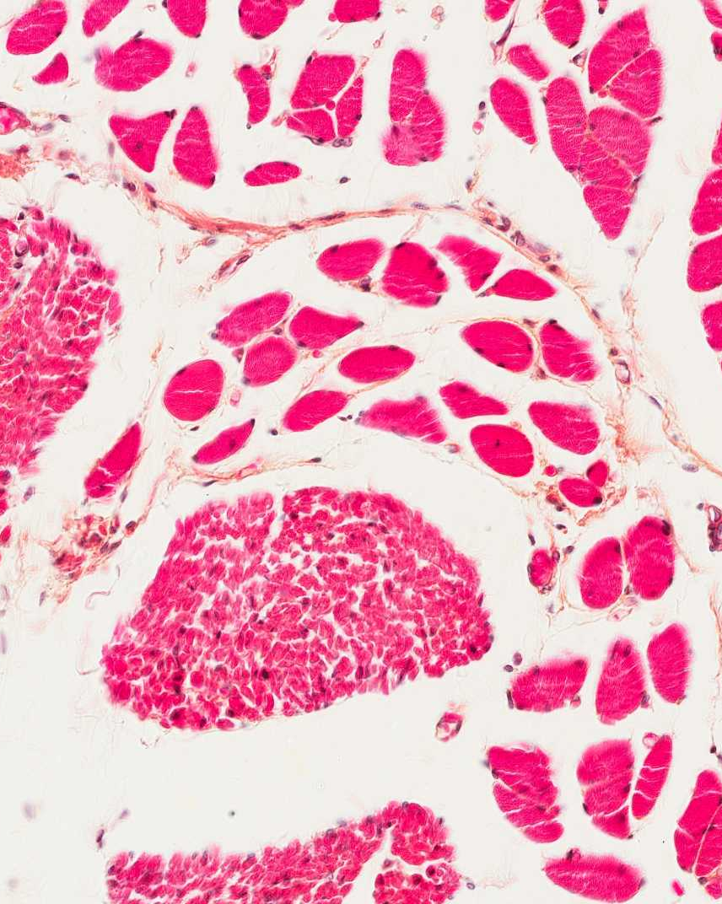
Podélný řez
Příčný řez
Příčně pruhovaná svalovina
Hladká svalovina

Slide 15
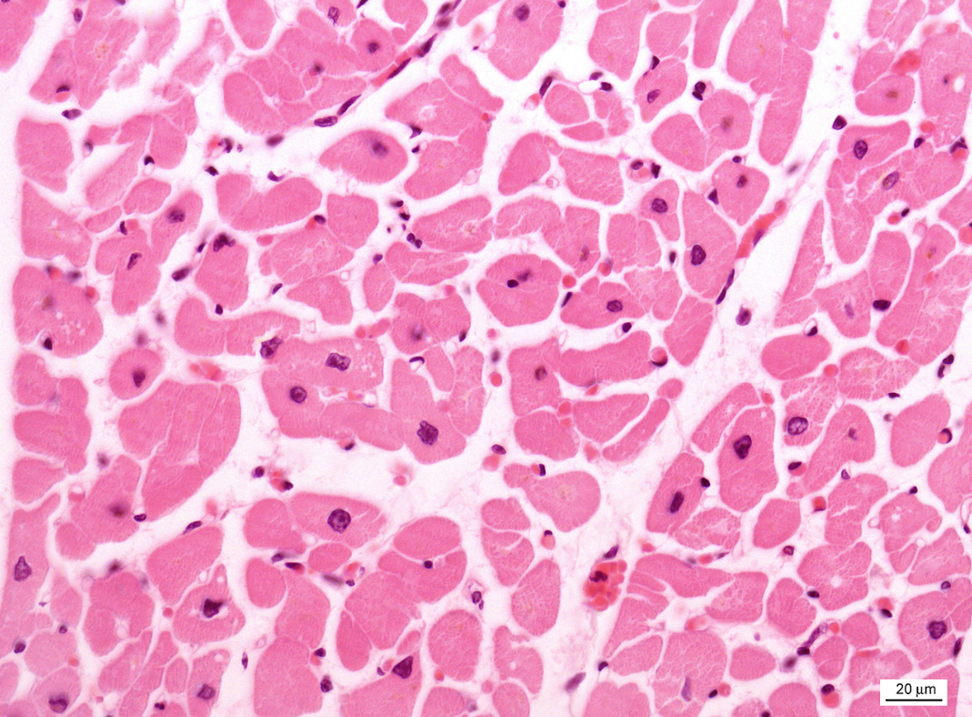
Srdeční svalovina (HE) – příčný řez

Slide 16
Srdeční svalovina (HE) – podélný řez

Slide 17
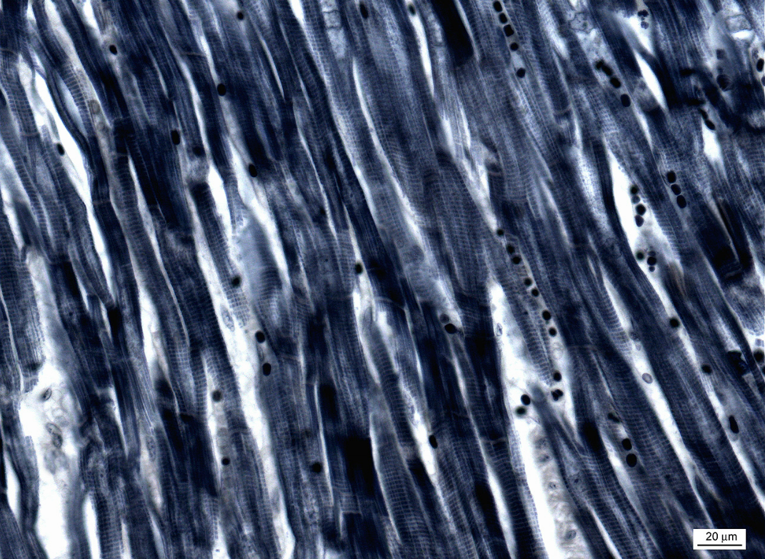
Srdeční svalovina (Heidenhein)

Slide 18
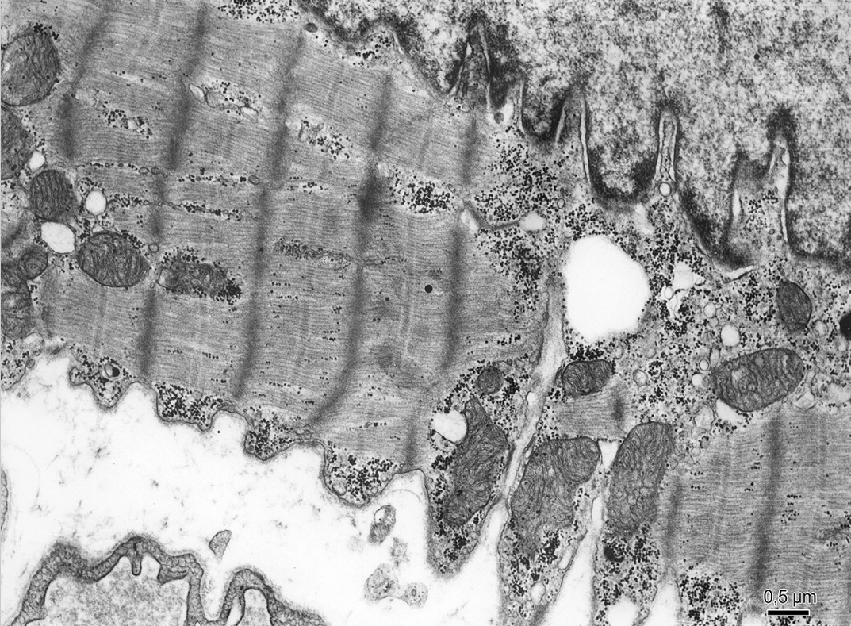
Kardiomyocyt

Slide 19
Preparáty: Svalová tkáň
Kosterní svalovina (2. Apex linguae)
Hladká svalovina (17. Intestinum crassum)
Srdeční svalovina (64, 65. Myocardium)
Atlas EM:
Rhabdomyocyt (52)
Leiomyocyt (54)
Kardiomyocyt (22, 53)

